Slide 1
ESCUELA POLITÉCNICA DEL EJERCITO
MANUFACTURA Y DISEÑO ASISTIDO POR COMPUTADOR
SANGOLQUI-ECUADOR
2017

Slide 2
TEMA: DESARROLLO DEL PROCESO DE FABRICACIÓN DE UN PROTOTIPO DE SUELA DE CALZADO PARA PERSONAS CON MAL FORMACIÓN DE PIE MEDIANTE EL USO DE HERRAMIENTAS CAD-CAM
DIRECTOR: OLMEDO SALAZAR JOSÉ FERNANDO.
AUTOR: SOLÍS SANTAMARÍA SANTIAGO ISAAC

Slide 3
INTRODUCCIÓN
El presente proyecto tiene como finalidad crear un proceso de manufactura que permita obtener un producto personalizado, ayudando a las personas que tienen mal formaciones en el pie, ya que el producto se basa en la generación de suelas para calzado personalizado para personas que sufren de alguna mal formación de los pies ya sea congénita o por algún tipo de accidente
Se podrá lograr con el uso de herramientas CAD-CAM que permitan mejorar tiempos de producción, simulaciones antes del mecanizado minimizando desperdicios de materia prima.

Slide 4
OBJETIVO GENERAL
Desarrollar un proceso para la fabricación de suelas de calzado personalizado para personas con mal formación de pie usando herramientas CAD-CAM.

Slide 5
OBJETIVOS ESPECÍFICOS
Obtener la forma del pie mediante la técnica de escaneo 3D.
Diseño de los moldes para suelas de calzado mediante CAD.
Planificar la manufactura de los moldes mediante CAM.
Diseñar el molde para la suela del pie caso de estudio.
Realizar el Prototipo de la suela.
Proponer el proceso de fabricación de suelas para personas con mal formación de pie.

Slide 6
ESCANEADO 3D DEL PIE
El escaneado de pies se basa ampliamente en la tecnología de captación por haz laser, simultáneamente escanea la forma 3D del pie y puede o no determinar puntos anatómicos de referencia marcados sobre este previamente.
Los datos obtenidos a través del escaneado son utilizados para el análisis morfométrico con diferentes finalidades.

Slide 7
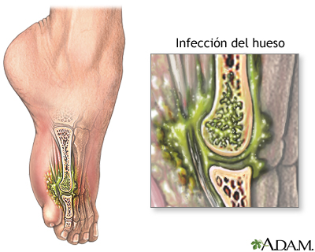
PIE CON DEFORMIDAD
El caso de estudio es un pie con deformidad provocado por una infección a los hueso llamada Osteomielitis, esta infección es cortical y medular causada generalmente por bacterias u hongos.
La osteomielitis provoca retraso en la regeneración del hueso lo que causa una pérdida de las condiciones normales en las zonas afectadas

Slide 8
PIE CASO DE ESTUDIO
Información | Datos
Nombre | Moisés
Apellidos | Arcos Freire
Edad | 52 años
Pie en el que sufre la deformación | Izquierdo
Tipo de deformación | Pie con osteomielitis
Tiempo de la deformación | 13 años
Circunstancias de la infección | Fractura de la tobillo (deporte)

Slide 9
PIE CASO DE ESTUDIO

Slide 10
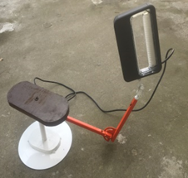
ESCANEADO DEL PIE CASO DE ESTUDIO
Para el proceso de digitalización se uso un escáner 3D de la marca Sense, al mismo que se le adapto un base que permita realizar una revolución y cualquier ángulo de enfoque

Slide 11
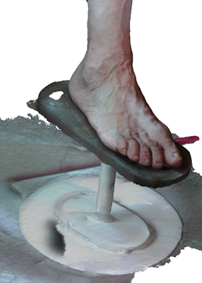
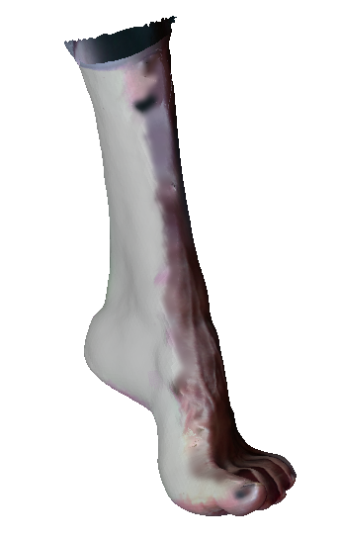
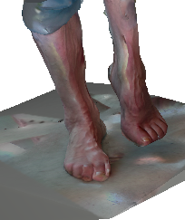
ESCANEADO DEL PIE CASO DE ESTUDIO
Pie derecho escaneado
Pie izquierdo escaneado
Ambos Pies escaneados

Slide 12
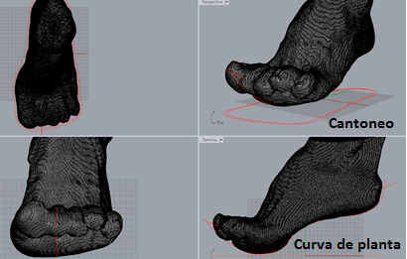
DISEÑO DE LA SUELA
Ya digitalizado la horma, en el caso de estudio es el pie mismo, se procede a obtener las curvas base con las que se desarrollará el diseño de la suela.
Para el diseño de la suela se debe considerar los parámetros que influyen directamente sobre las dimensiones interiores del calzado.

Slide 13
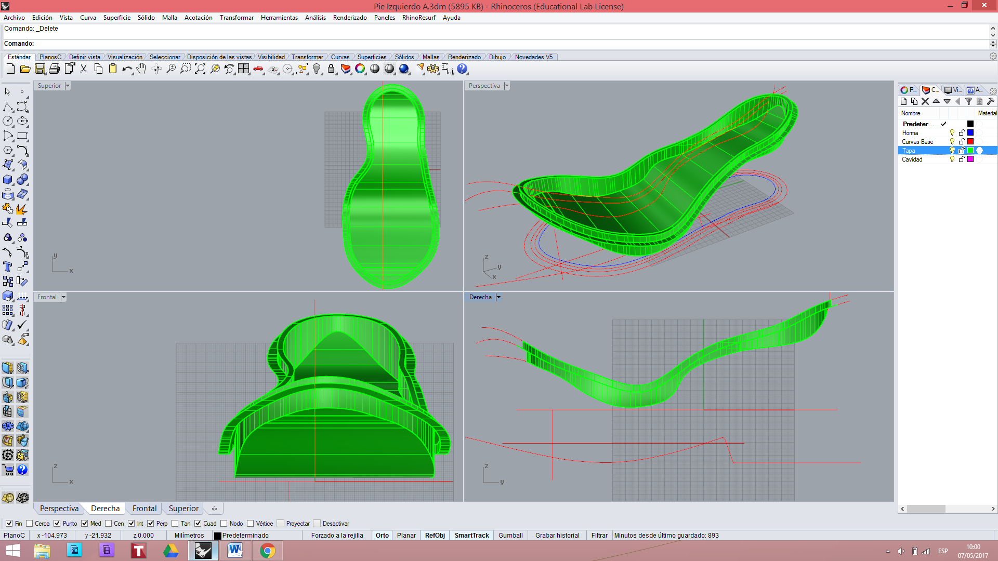
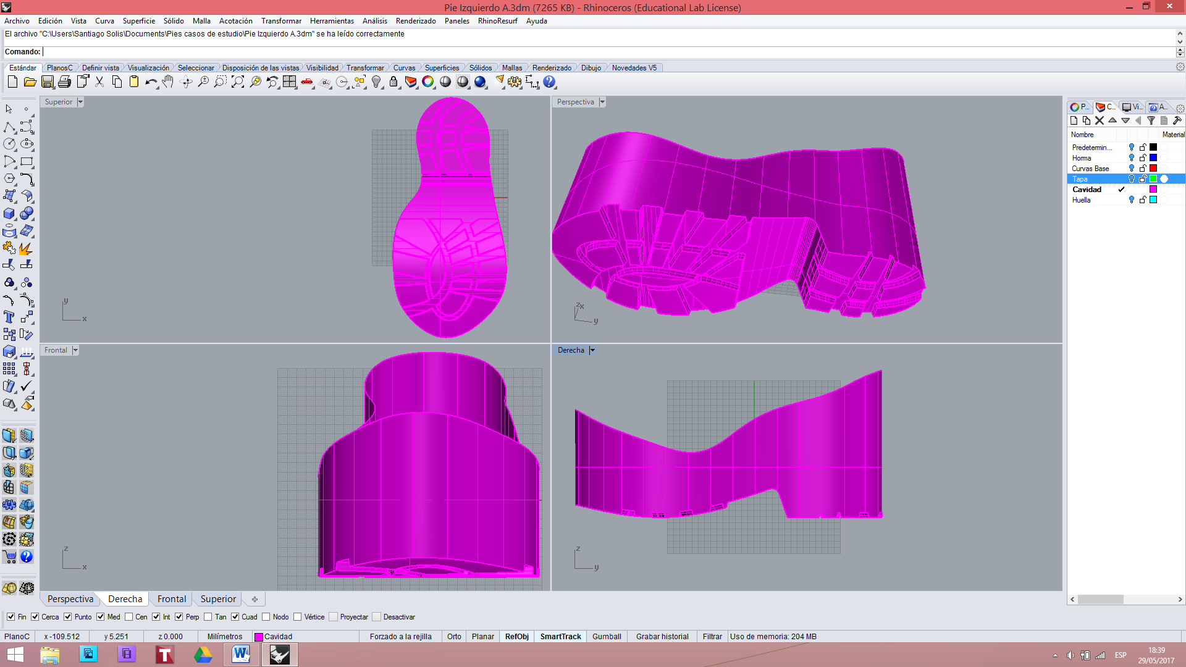
DISEÑO DE LA SUELA
La parte superior de la suela es la que esta en contacto con la parte palmar del pie
La parte inferior de la suela es la que esta en contacto con el piso o suelo

Slide 14
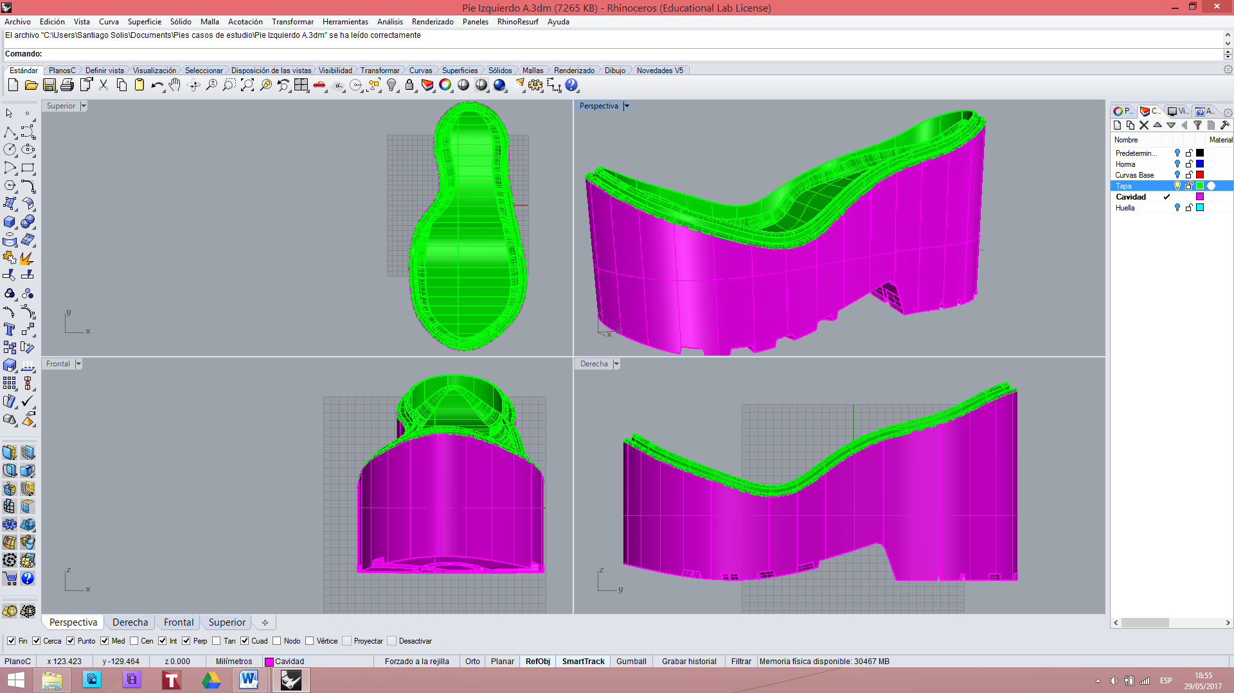
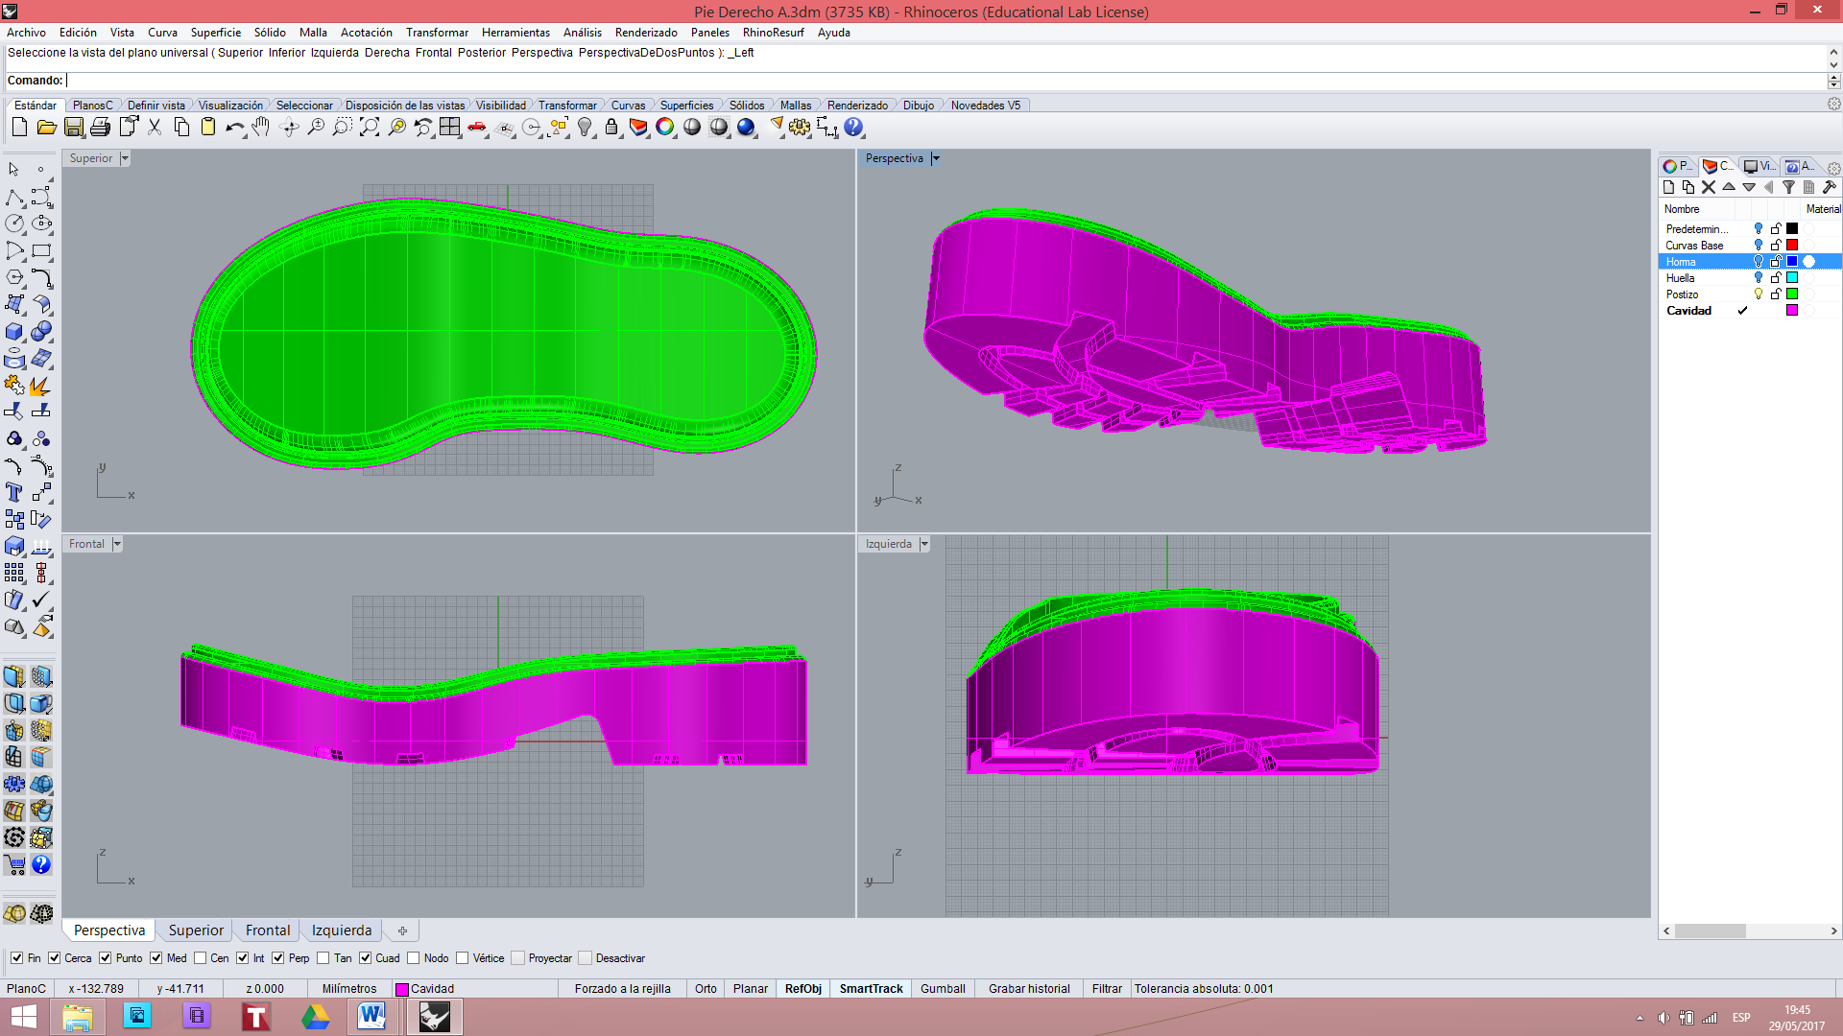
DISEÑO DE LA SUELA
La unión de las partes inferior y superior conforman la suela

Slide 15
DISEÑO DEL MOLDE
Selección del material del molde.
Sistema de Alimentación
Determinación de espesor de las paredes de molde
Obtención de la parte a fabricar
Modelado y simulación del Molde
Mecanizado del molde

Slide 16
SELECCIÓN DEL MATERIAL
El material que se utilizará para la fabricación del molde viene determinado en su mayor parte por el aspecto económico y tiempos de mecanizado.
Dentro de la industria nacional los materiales ampliamente usados para la fabricación de moldes en la elaboración de suelas son las aleaciones de acero como el P20 y las aleaciones de aluminio como el Alumec 89,
Material | Módulo de elasticidad | Conduct. térmica | Fresado Desbaste (Vc) | Fresado Acabado (Vc)
P20 | 250000N/mm² | 202Btu | 80-150m/min | 70-110m/min
Alumec 89 | 71500N/mm² | 1144 Btu | 600-1000m/min | 300-500m/min

Slide 17
SISTEMA DE ALIMENTACIÓN
El proceso para el vulcanizado de caucho que se usará para la fabricación de la suela es netamente manual.
Moldeo por Compresión
El caucho es calentado y comprimido en un molde mediante una prensa, el material adopta la forma de la cavidad dando como resultado la pieza final.

Slide 18

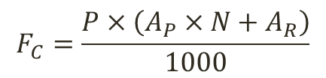
ESPESOR DE LAS PAREDES DEL MOLDE
$$F_{C}=\frac{P×\left(A_{P}×N+A_{R}\right)}{1000}$$
Dónde:
FC= Fuerza de cierre.
P= Presión teórica media del polímero.
A_{P}= Área proyectada.
N= Número de cavidades.
A_{R}= Área proyectada de los canales.
1000= Factor de conversión a [Tn].
$$F_{C}=129,026 Ton$$
Debido al proceso en el que será sometido el molde (alto esfuerzo mecánico y térmico) y el costo de fabricación del mismo, para evitar un deterioro prematuro en dicho molde se considera un factor de seguridad igual a 2

Slide 19
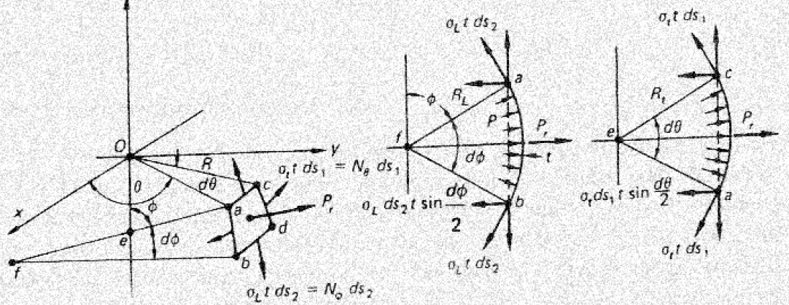

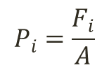
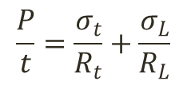
ESPESOR DE LAS PAREDES DEL MOLDE
$$P_{i}=\frac{F_{i}}{A}$$
$$P_{i}=269,58{kgf}/{{cm}^{2}}$$
$$\frac{P}{t}=\frac{σ_{t}}{R_{t}}+\frac{σ_{L}}{R_{L}}$$

Slide 20
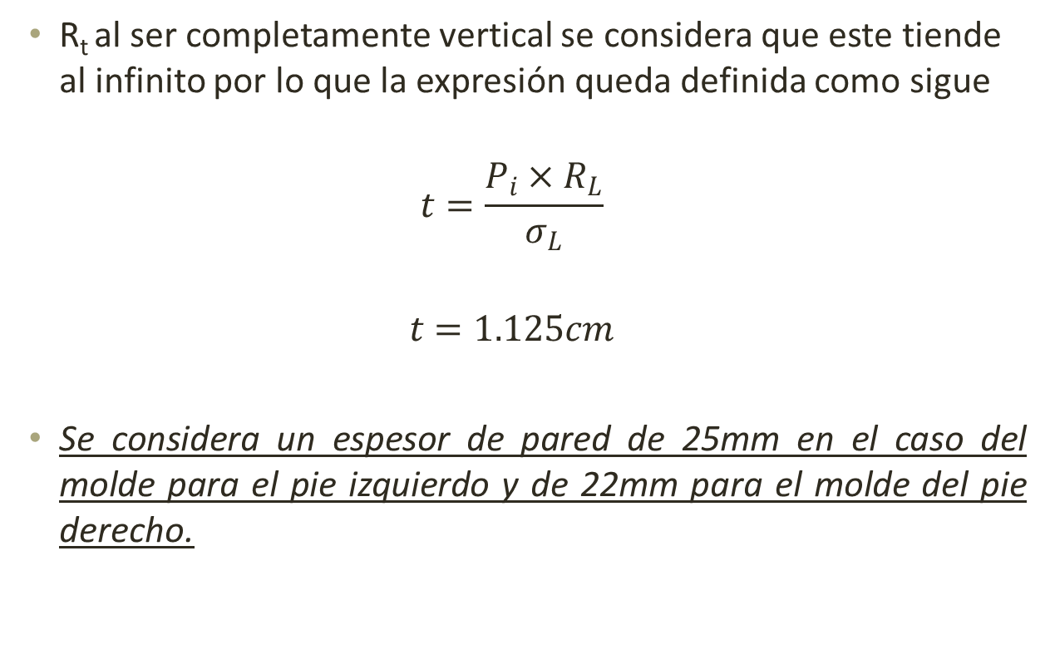
ESPESOR DE LAS PAREDES DEL MOLDE
R_{t} al ser completamente vertical se considera que este tiende al infinito por lo que la expresión queda definida como sigue
$$t=\frac{P_{i}×R_{L}}{σ_{L}}$$
$$t=1.125cm$$
Se considera un espesor de pared de 25mm en el caso del molde para el pie izquierdo y de 22mm para el molde del pie derecho.

Slide 21
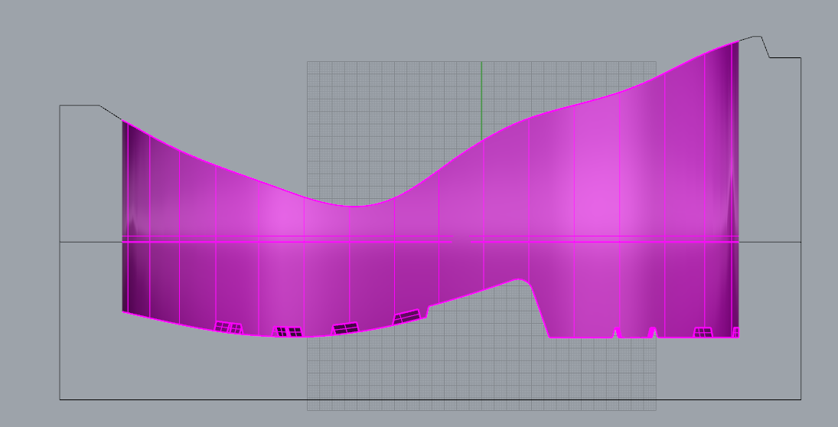
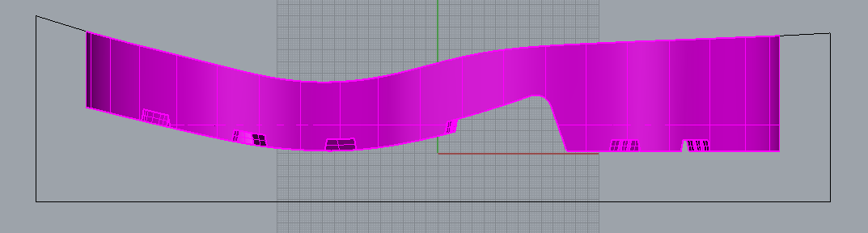
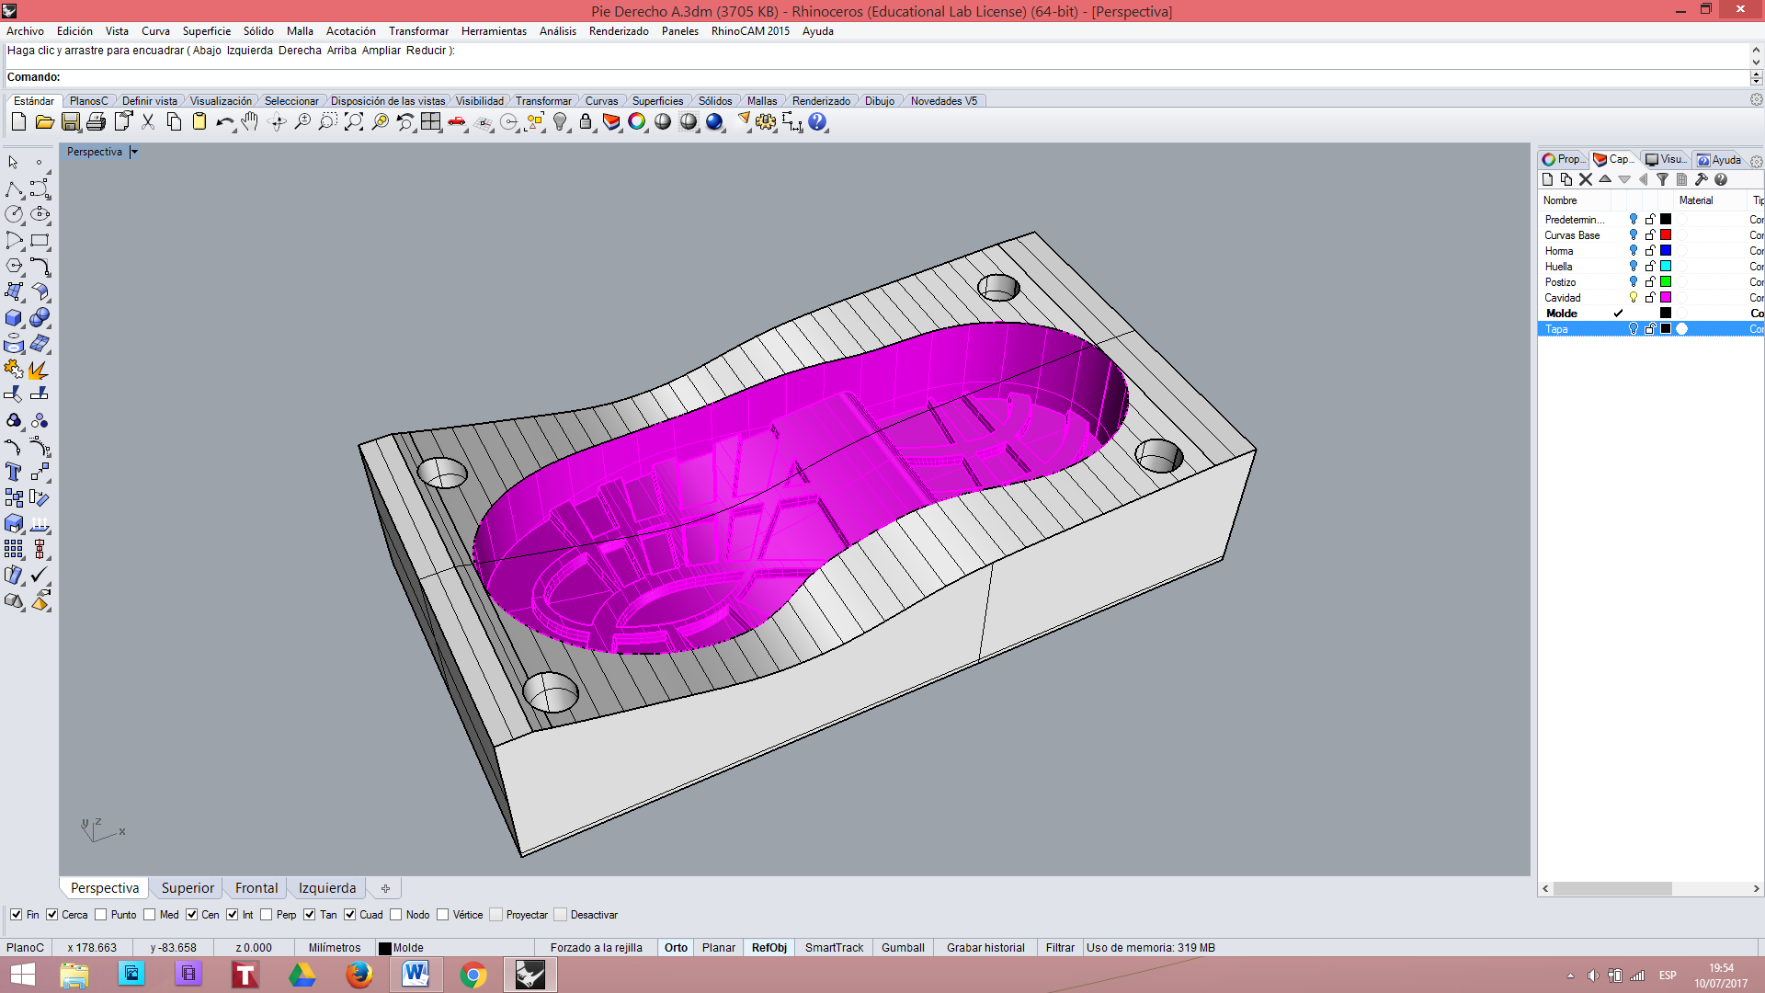
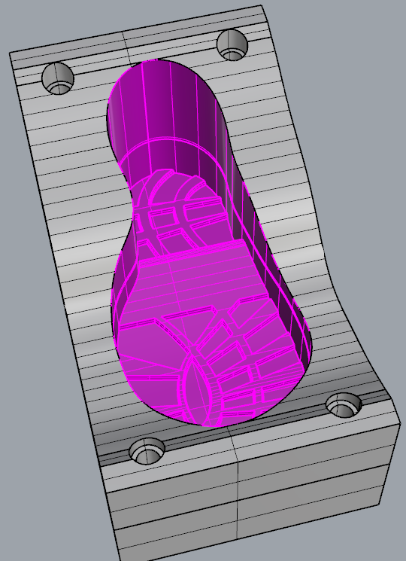
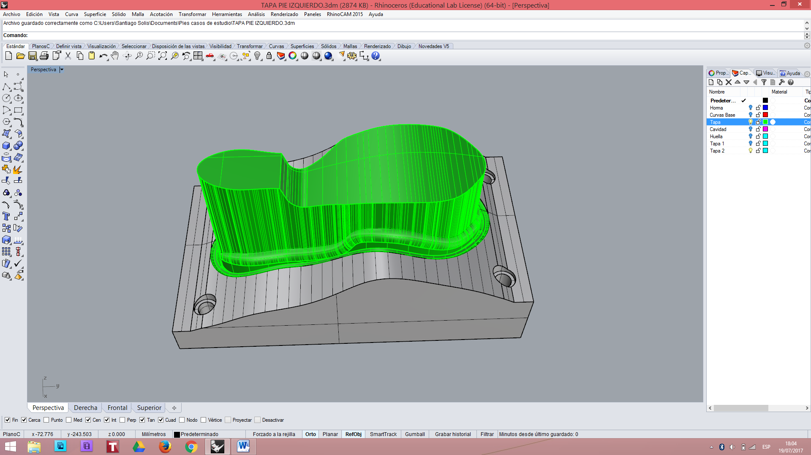
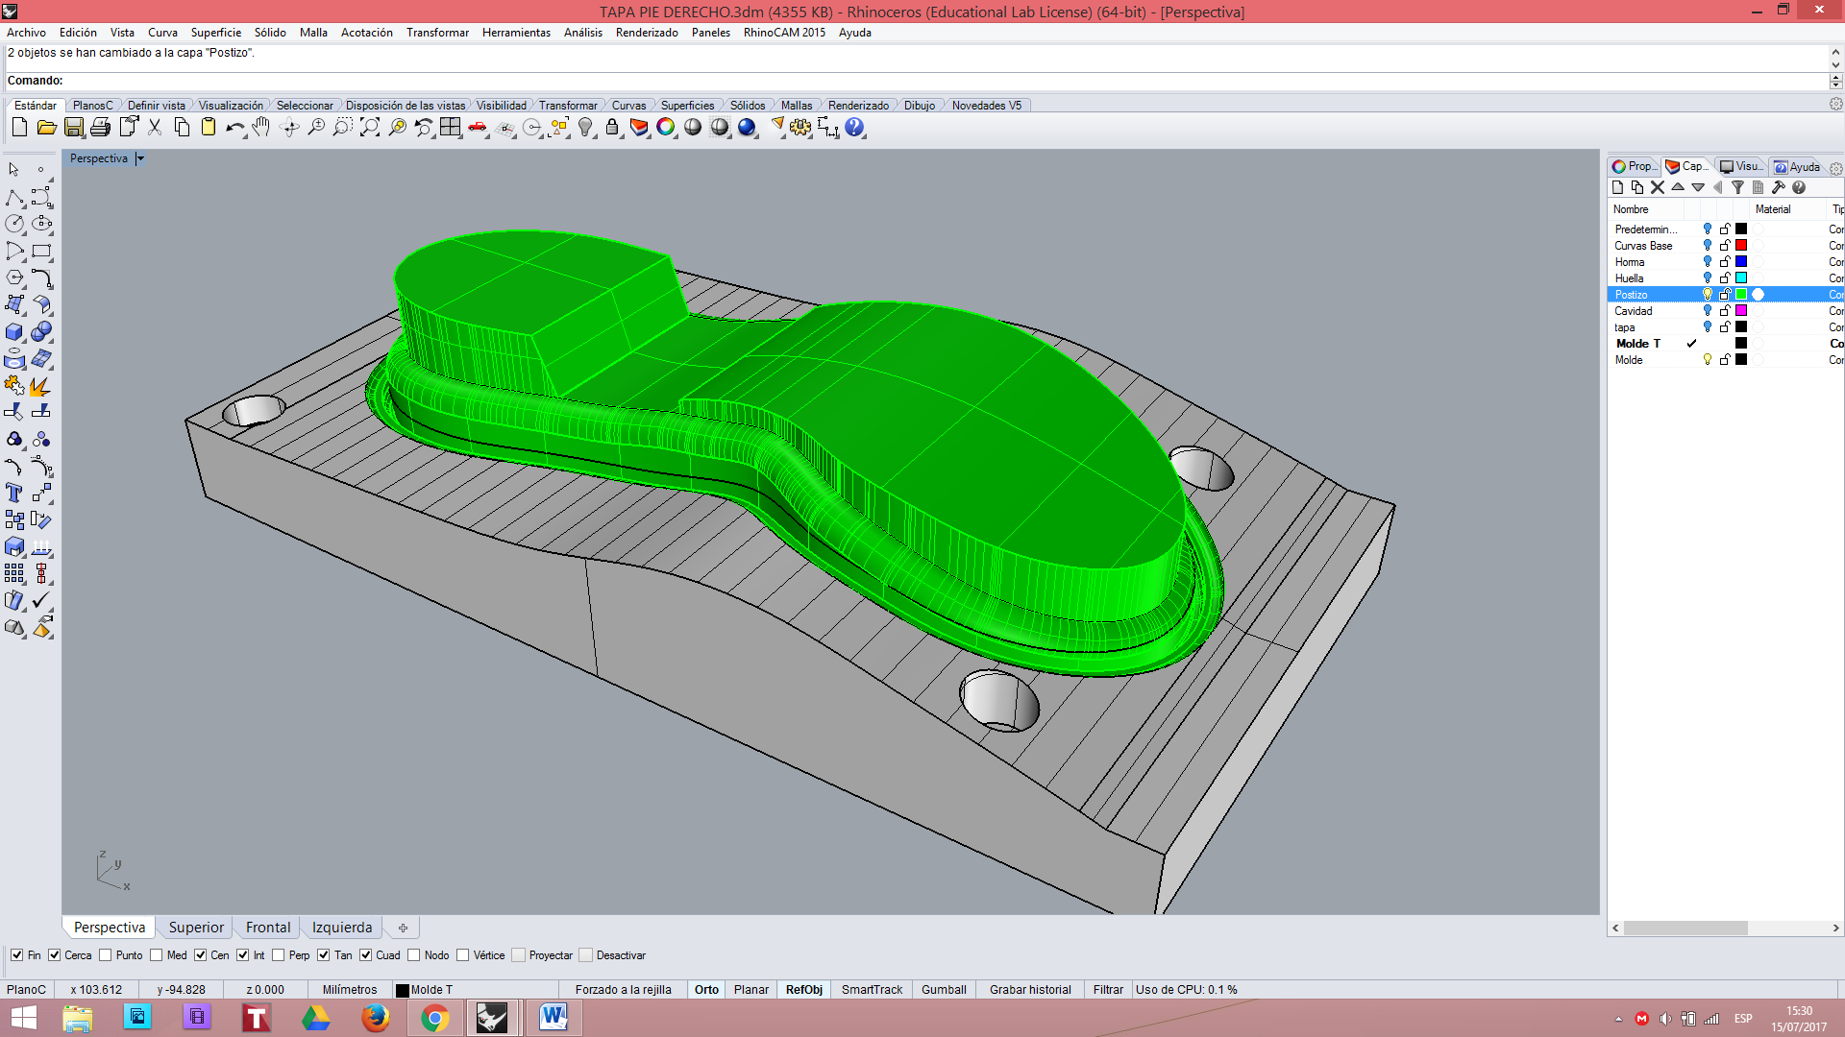
MODELADO DE UN MOLDE

Slide 22
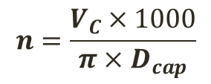

PARAMETRIZACIÓN DE LA MANUFACTURA DE UN MOLDE MEDIANTE CAM
$$n=\frac{V_{C}×1000}{π×D_{cap}}$$
$$V_{f}=f_{z}×n×Z_{c}$$
Proceso | Herramienta | Vc | RPM | Vf
Perfilado | D=50mm #placas=4 plana | 800m/min | 5100 | 4080mm/min
 | D=12mm #filos=2 | 800m/min | 21220 | 8488mm/min
Perforado | Broca de ½” | 200ft/min | 1528 | 60960mm/min
Desbaste | D=50mm #placas=5 Dp=12mm | 800m/min | 5425 | 5425mm/min
 | D=25mm #placas=3 Dp=10mm | 800m/min | 11072 | 6643mm/min
Terminado Paralelo | D=25mm #placas=3 Dp=10mm | 1000m/min | 16450 | 9870mm/min
Vaciado 3D | D=12mm #filos=2 | 1000m/min | 48229 | 19291mm/min
 | D=6mm #filos=2 | 1000m/min | 96166 | 38466mm/min
 | D=3 #filos=1 | 1000m/min | 143912 | 28782mm/min

Slide 23
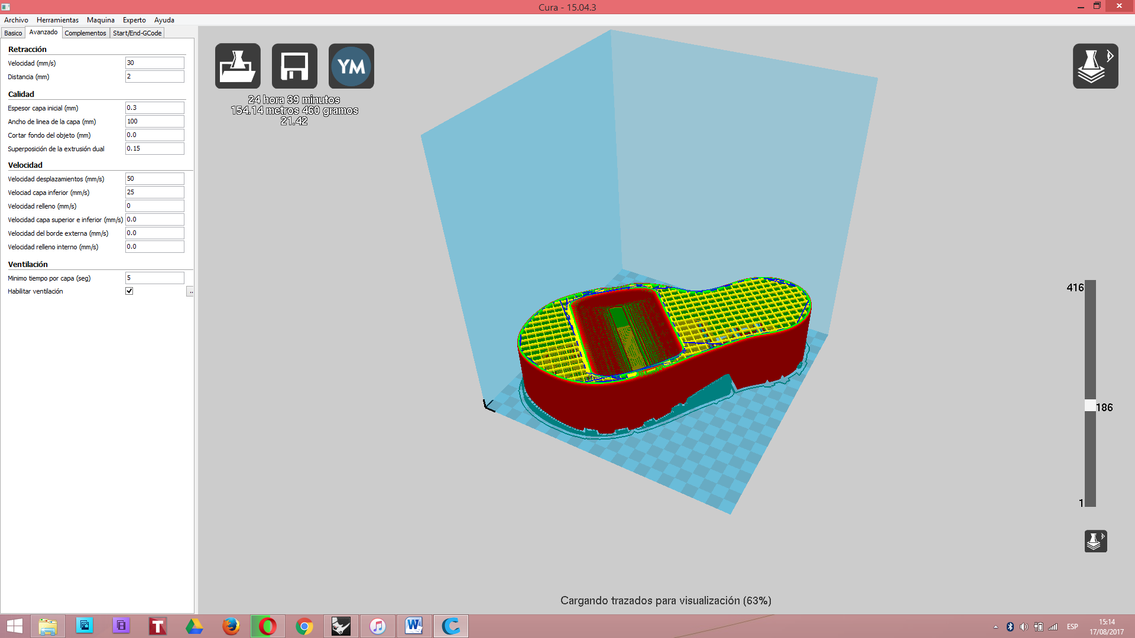
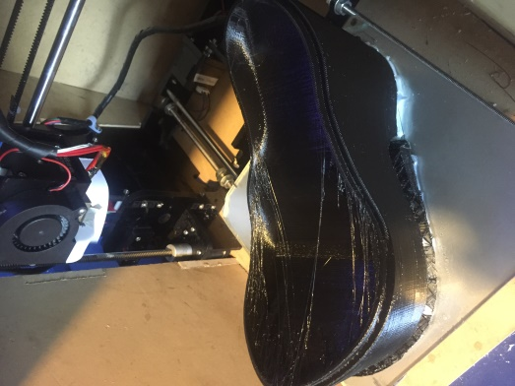
PROTOTIPADO

Slide 24
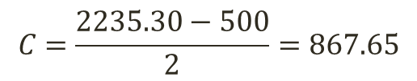
ANÁLISIS ECONÓMICO
DESCRIPCIÓN | COSTO (USD)
HERRAMIENTAS | 165.80
MATERIALES | 952.10
DISEÑO Y DESARROLLO | 1117.50
TOTAL | 2235.40
Para tener una idea generalizada del costo real de la suela se procede a realizar una amortización del molde
$$C=\frac{2235.30−500}{2}=867.65$$
Se estima que el usuario deberá requerir un par de suelas cada seis meses de forma que el costo alcanzaría un valor de 433.82 dólares por el par.

Slide 25
ANÁLISIS DE TIEMPOS
Proceso y/o Actividad |  | Tiempo.
Digitalización de los pies |  | 5min
Diseño de la suela |  | 4hrs y 17min
Diseño del molde |  | 1hr y 30min
Parametrización del mecanizado. |  | 32min
Mecanizado del molde |  | 19hrs y 40min
Acabado y Armado del Molde |  | 1hr y 30min
Vulcanizado del Caucho |  | 8min
 | Total | 27hrs 42min
La suela para personas con deformidad en el pie se puede obtener en tres jornadas de trabajo

Slide 26
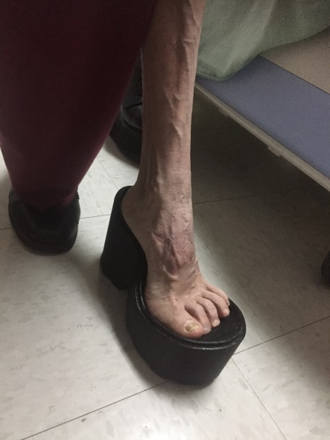
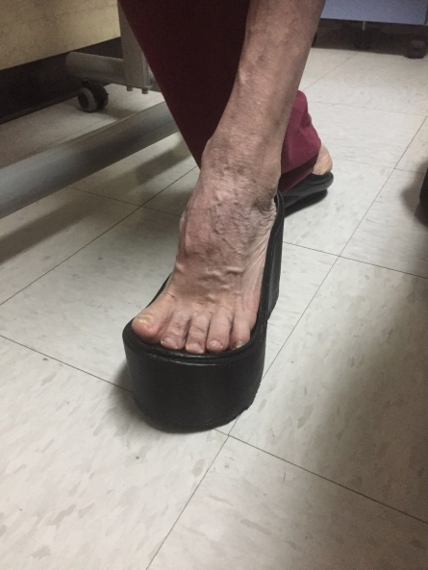
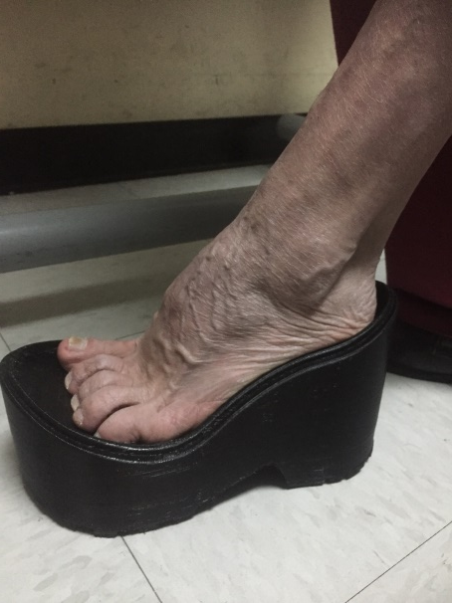
PRUEBAS Y ENSAYOS
PRUEBA DE CALZADO
DUREZA DE SHORE NTE-INEN-2953
Probeta | Dureza Shore
 | Punta | Talón | L. Der. | L. Izq.
1 | 95 | 95 | 95 | 95
2 | 72 | 80 | 62 | 61

Slide 27
PRUEBAS Y ENSAYOS
    Ensayo de Flexión: NTE-INEN-17707
    Ensayo de Abrasión: NTE-INEN-1924
Número de incisión | Medida Inicial en mm | Medida a número de Flexiones en mm |  |  | Medida esperada Max.
 |  | 10000 | 20000 | 30000
1 | 2 | 1.8 | 1.5 | 1.2 | 4mm
2 | 2 | 1.8 | 1.5 | 1.1
3 | 2 | 1.7 | 1.6 | 1.0
Probeta. | D. (mm) | H (mm) | W (N) | Peso inicial (g) | Peso final (g) | Diferencia. (g)
1 | 16.5 | 5 | 22 | 92.277 | 92.257 | 0.02
2 | 16.5 | 5 |  | 92.277 | 92.255 | 0.022

Slide 28
PERSONAS FAVORECIDAS
El 7% de la población de Ambato tienen problemas de malformaciones, las mismas que son congénitas.
La investigación se llevó a cabo en la ciudad de Riobamba con 25 (8%) pacientes de 302 fracturas y se concluyó que la localización predominante de la lesión en el cuerpo del paciente fue en los miembros inferiores 72%.
Según el censo realizado por el INEC el 2010 arroja que Tungurahua tiene una población de 504583 habitantes y Chimborazo 458581 habitantes.
$$N=\left(504583∗0.07\right)+\left(458581×0.0576\right)=61735 personas$$

Slide 29
PROCESO DE FABRICACIÓN DE SUELAS PARA CALZADO DE UN PIE CON DEFORMIDAD
Entrada escáner 3D.
Digitalización de los pies de la Persona.
Software CAD.
Diseño de la Suela mediante CAD
Software CAD.
Diseño del molde Mediante CAD
Material del Molde.
Software CAM.
Parametrización del mecanizado mediante CAM
Característica de la máquina.
Características de las herramientas.
Mecanizado del molde
Control Numérico.
Código G.
Mano de Obra.
Acabado y Armado del molde
Equipo de matricería.
Materia Prima Nitrilo NBR.
Vulcanizado del Caucho.
Mano de Obra y Equipo (prensa).
Obtención de la suela.

Slide 30
CONCLUSIONES
Mediante el uso de las herramientas CAD-CAM en el proceso de fabricación de suelas de calzado para personas con deformidad en el pie se disminuye el tiempo de fabricación, y permite atender a un sector del 12.76% (61,375 habitantes) de la población que a través del tiempo se le ha excluido dentro de la industrialización del calzado.
Obtener la forma del pie con deformidad mediante un escáner 3D permite digitalizarlo con mayor exactitud logrando apreciar las formas y siluetas, reduciendo el tiempo de obtención de la horma de 5 horas a tan solo 5 minutos.
El uso de herramientas CAD en el diseño de la suela y posteriormente del molde para personas con malformación del pie permite reducir al 10% el tiempo, de aproximadamente 60 horas a 5 horas 52 minutos frente al método tradicional actual que para este tipo de suelas se lo realiza de forma artesanal, lo que permite la elaboración e inclusión de este tipo de servicios dentro de la industrialización del calzado.
La manufactura asistida por computador facilita la fabricación del molde para la elaboración de suelas para calzados especializados y/o personalizados, reduciendo el tiempo en un 86% frente a los procesos de fabricación artesanales usados para este tipo de suelas actualmente dentro del país, es decir de 150 horas aproximadamente a 21 horas 42 minutos
Partiendo de la digitalización del pie mediante el uso del escáner 3D se procede a generar un modelo CAD de la suela que posteriormente permitirá el desarrollo del molde, donde se podrá verificar la funcionalidad y el cumplimiento con los requerimientos físicos, estéticos y de confort.
La obtención de un prototipo de la suela para el pie con deformidad permite corroborar mediante pruebas y análisis que el diseño es correcto y va a dar los resultados esperados con anterioridad a la producción definitiva evitando así gastos innecesario de producción.
La proposición del proceso de fabricación de suelas tanto para personas con mal formación del pie o simplemente por realizar una distinción en un modelo de calzado permitirá el desarrollo industrial de calzados con diferentes grados de personalización del producto final.
Al realizar una probeta con el mismo filamento usando en la elaboración del prototipo con un espesor de pared de 0.8mm se logró obtener una dureza de shore del valor de 62

Slide 31
RECOMENDACIONES
Se deberá generar un proceso de reciclado y reutilización del aluminio puesto que al tener una producción personalizada existirán muchos moldes que a través del tiempo irán quedando fuera de uso.
Se recomienda realizar un análisis comparativo del prototipado mediante impresoras 3D con filamento y software propietario versus las impresoras RepRap de código abierto.
Se deberá analizar un proceso con otros programas tanto de CAD como CAM.
El material usado en la elaboración del prototipo no cumplió con la dureza de shore, por lo que se recomienda realizar pruebas con el mismo material a diferentes espesores de las paredes de las suelas hasta cumplir con la dureza establecida en la norma.

Slide 32
GRACIAS

